Slide 1
лучшая практика комплексной поддержки семьи с детьми
Министерство социального
обеспечения, материнства
и детства Курской области
Областное казенное учреждение социального обслуживания населения «Центр «СемьЯ»
Номинация:
«Социализация детей с ОВЗ в реабилитационном
пространстве в рамках группы кратковременного пребывания для детей с инвалидностью и ОВЗ»
Наименование практики:
Курская область, 2023 г.

Slide 2
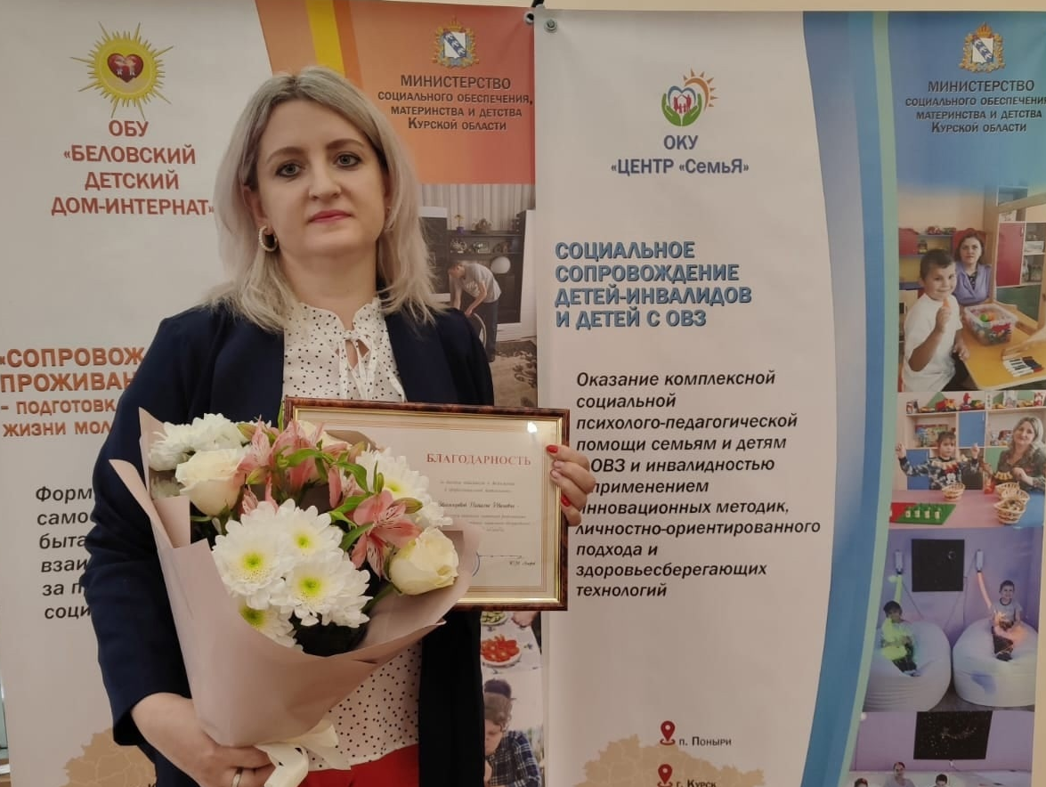
Звягинцева
Наталья Ивановна
педагог-психолог отделения социальной реабилитации
Руководитель практики:
Целевая аудитория практики:
Дети с инвалидностью, дети с ОВЗ (от 3-х до 14 лет), родители (лица их замещающие)

Slide 3
Цель практики:
Оказание детям с инвалидностью и детям с ограниченными возможностями здоровья (ОВЗ), а также семьям, в которых они воспитываются, комплексной социальной психолого-педагогической помощи: диагностической, реабилитационной, коррекционно-развивающей, консультативной.
Задачи практики:
Психолого-педагогическое сопровождение детей-инвалидов и детей с ОВЗ
Осуществление квалифицированной коррекции недостатков нарушений в развитии детей-инвалидов и детей с ОВЗ
Преодоление изолированности семей с детьми–инвалидами, создание условий для повышения уровня их жизни.
Предоставление родителям (законным представителям) свободного времени для решения социальных проблем семьи
Создание условий для обеспечения социально-бытовой адаптации и социализации детей-инвалидов.
Проведение первичных диагностических мероприятий и бесед с родителями.

Slide 4
Шаги к успеху
Столярная мастерская «Дело мастера боится»
Группа кратковременного пребывания детей
Школа финансовой грамотности
Клуб «Хозяюшка»
Дорога в будущее
«Моя профессиональная карьера»
«Ресурсы семьи»
«Особый ребенок»
«Мир в моих ладошках»

Slide 5
С целью устранения проблем социализации и повышения адаптационного потенциала детей с инвалидность и детей с ОВЗ в 2023 году была создана «Группа кратковременного пребывания», которая осуществляет свою деятельность при поддержке Министерства социального обеспечения, материнства и детства Курской области, также Фонда поддержки детей, находящихся в трудной жизненной ситуации.
В реализации практики принимают участие:
- специалисты Центра: педагоги-психологи, социальные педагоги, медицинские работники, воспитатели, специалисты по социальной работе, учитель-дефектолог;
- члены добровольческих и общественных организаций;
- меценаты.
Источники финансирования:
- бюджет учреждения;
- средства благотворительной помощи.

Slide 6
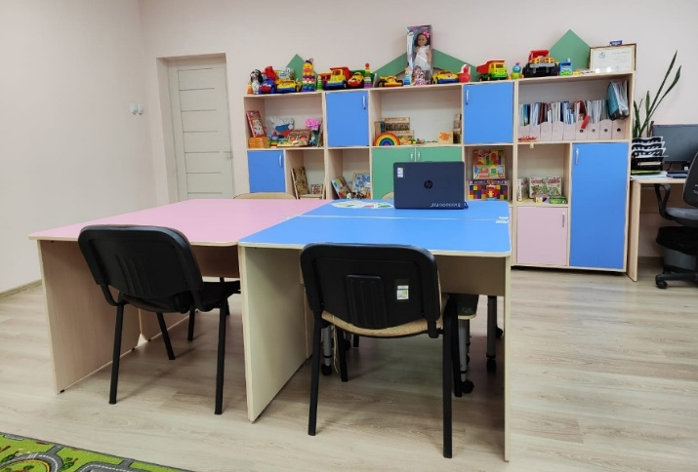
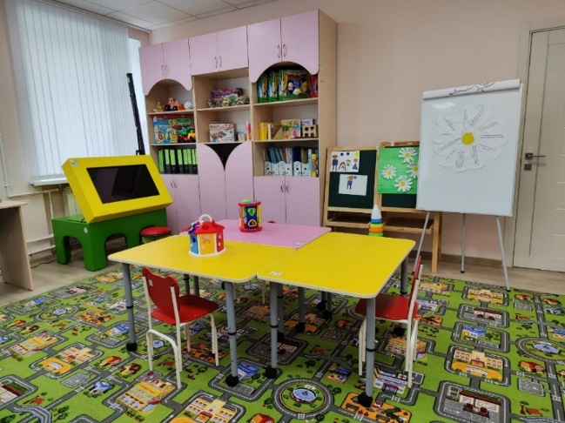
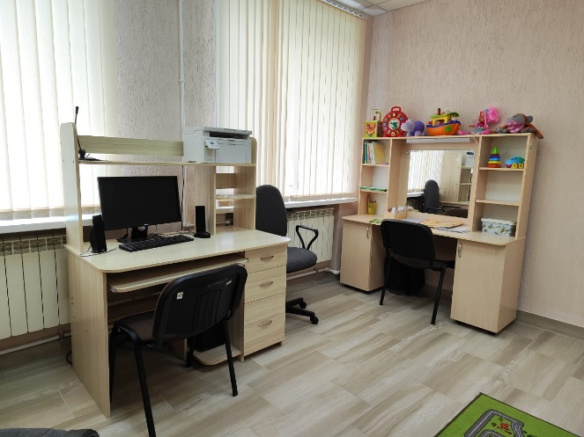
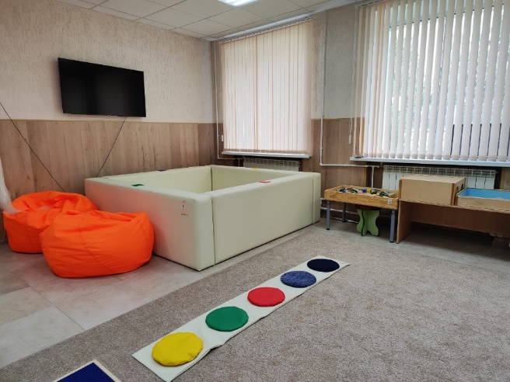
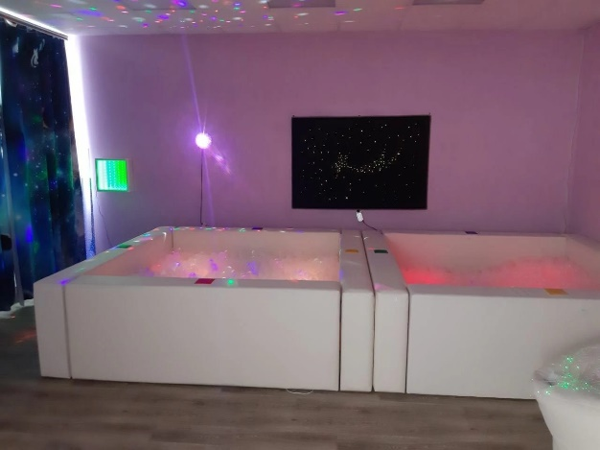
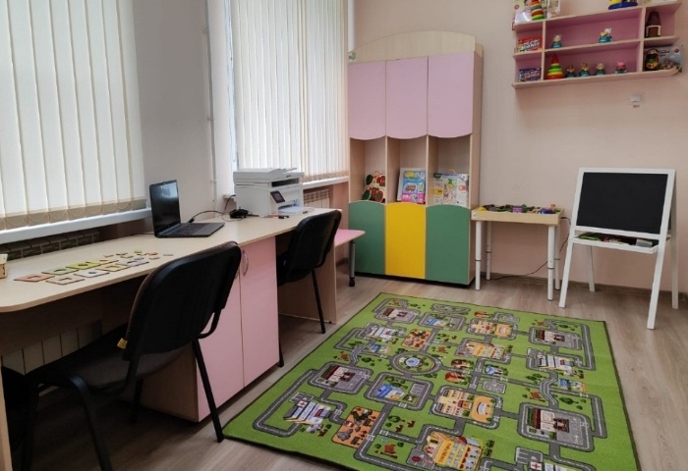
Оборудование, полученное для реализации практики

Slide 7
Для более успешной социализации детей с особенностями в развитии занятия проводятся в зонах:
Консультативная
Сенсорная
Логопедическая
Интерактивная
Социально-бытовая
Дефектологическая

Slide 8
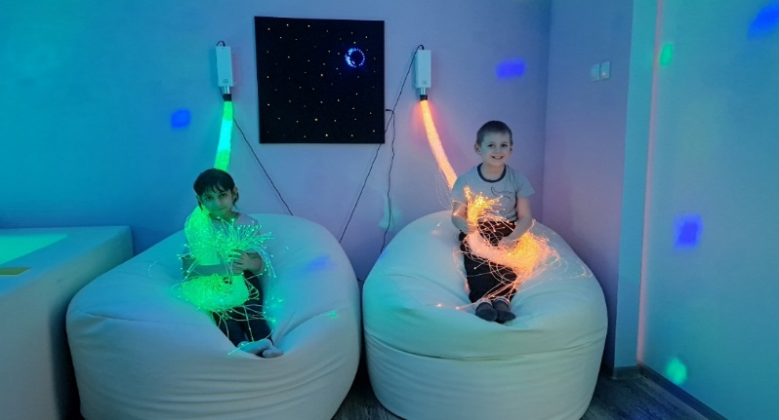
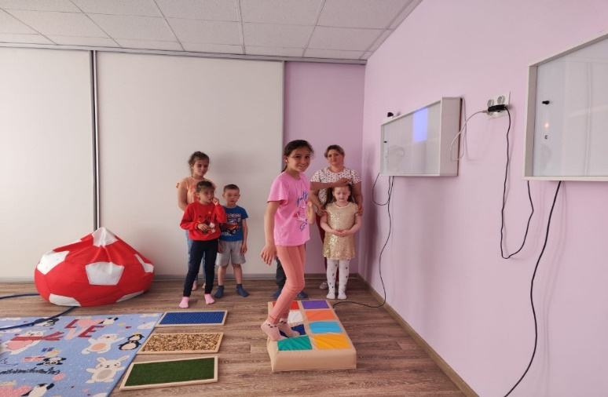
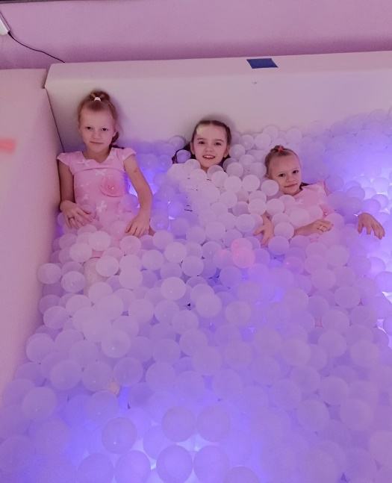
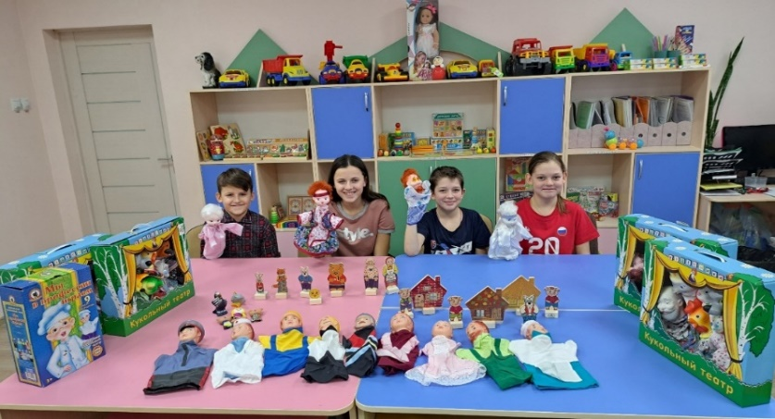
Сенсорная зона:
песочная терапия
кукольный театр
психологическая разгрузка;
(сенсорная комната)
коррекция страхов, агрессии, тревожности

Slide 9
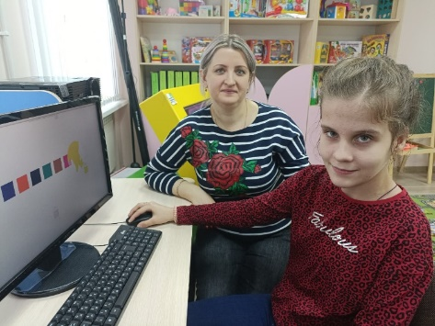
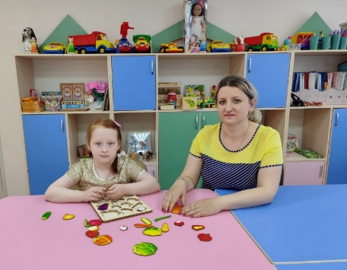
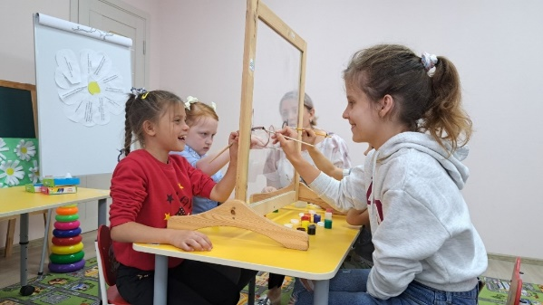
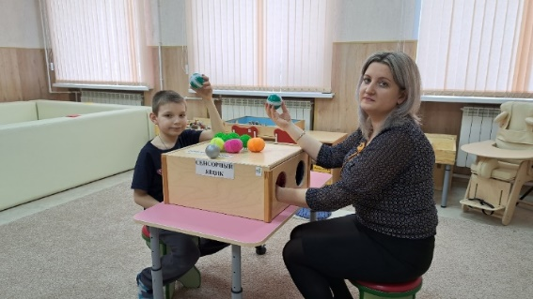
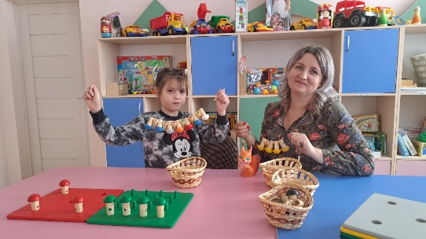
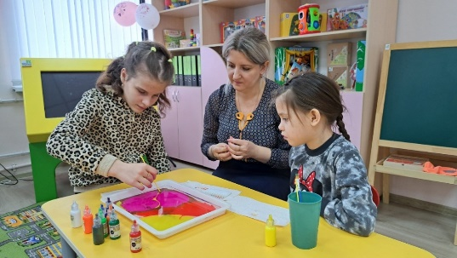
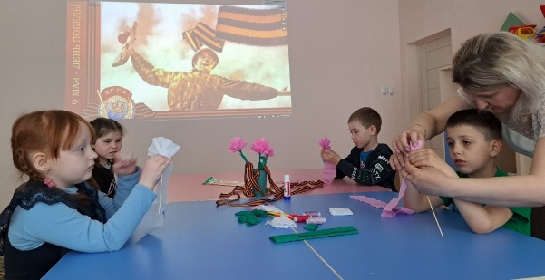
Интерактивная зона:
диагностика
коррекция
развитие
консультирование
арт-терапия
просвещение
Индивидуальные занятия
по программе «Особый ребенок»
Групповые занятия
по программе «Особый ребенок»

Slide 10
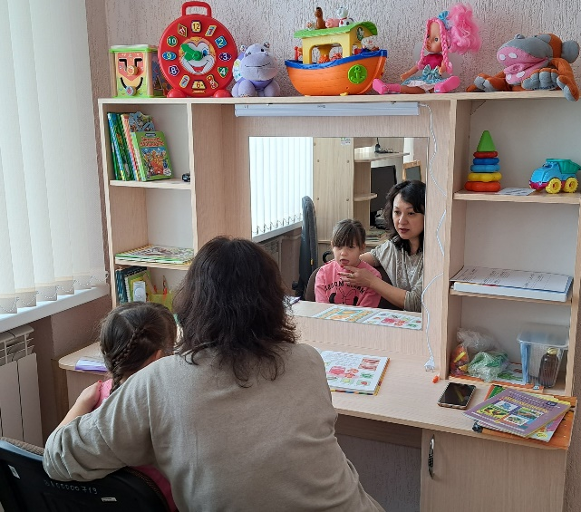
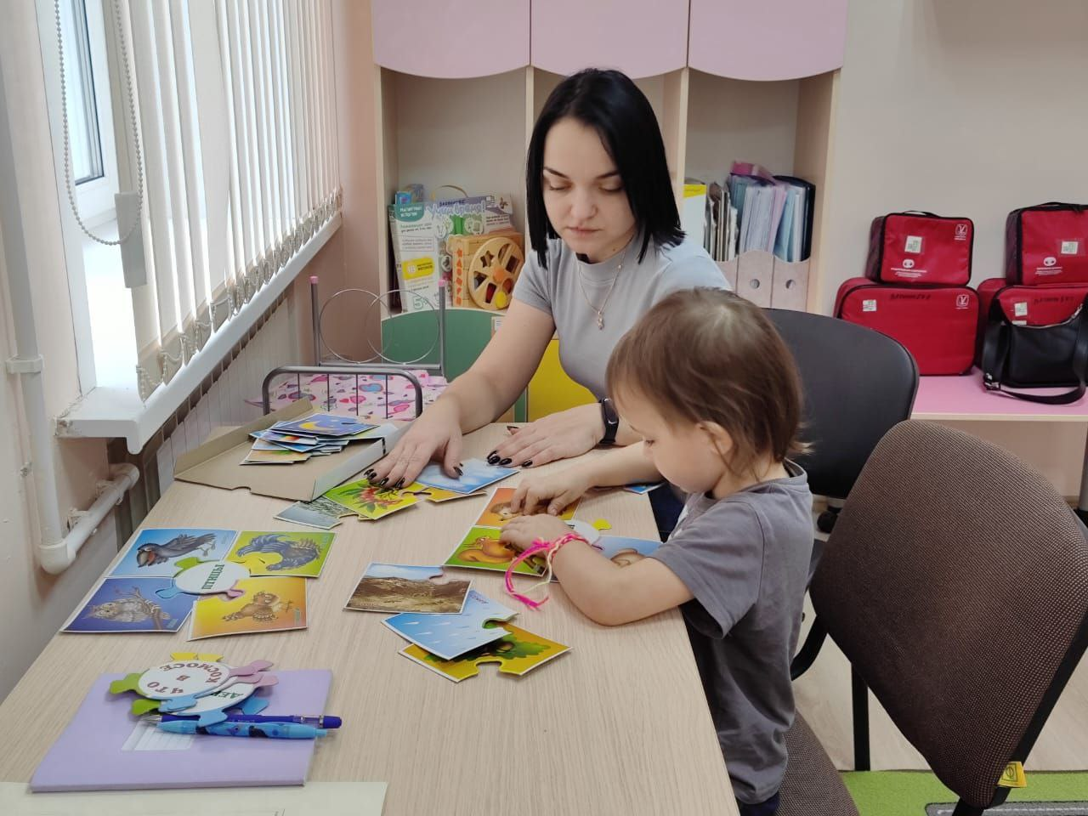
Логопедическая зона:
Дефектологическая зона:
Определение структуры и степени выраженности речевых нарушений у детей
Коррекция дисграфии и дислексии; коррекция недостатков лексико-грамматического строя речи
Систематические консультации для родителей и специалистов
Развитие речи: фонематических процессов; артикуляционной моторики, речевого дыхания; постановка и автоматизация дефектных звуков.
Развитие и формирование конструктивной деятельности
Развитие и коррекция внимания, памяти, мышления, речи

Slide 11
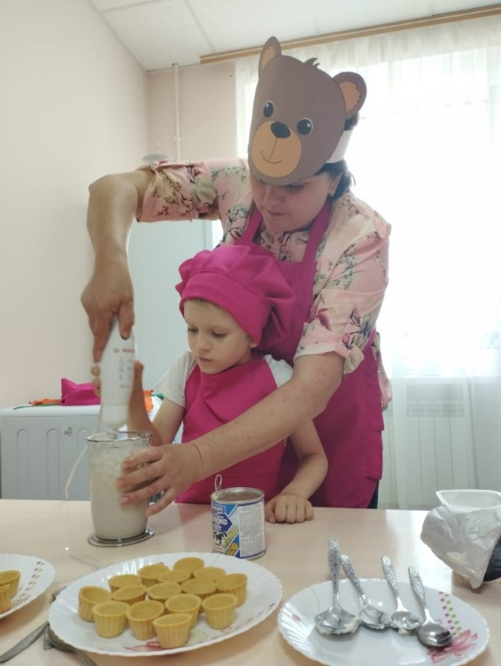
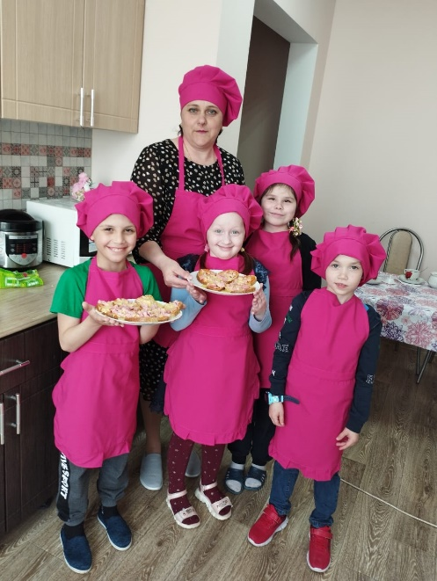
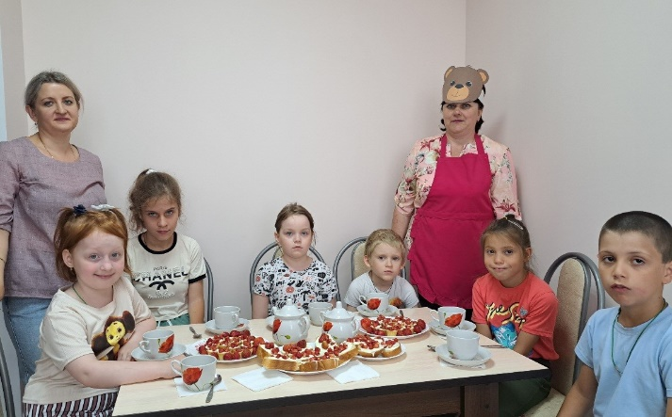
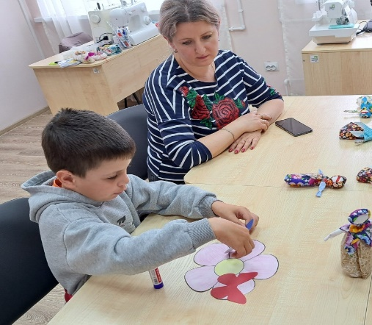
Социально-бытовая зона
Обучать пользоваться бытовыми электрическими приборами (чайник, плита, духовая печь, микроволновая печь, мясорубка, комбайн, миксер, соковыжималка);
Учить готовить простые блюда, салаты, бутерброды, чаи, компоты, канапе, пирожные и т.д.;
правильно сервировать стол;
Учить основам этикета за столом

Slide 12
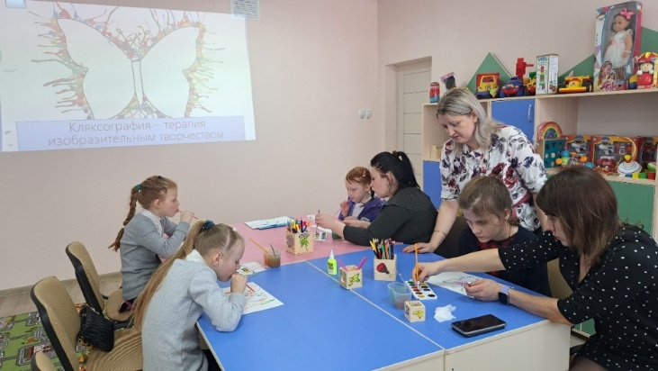
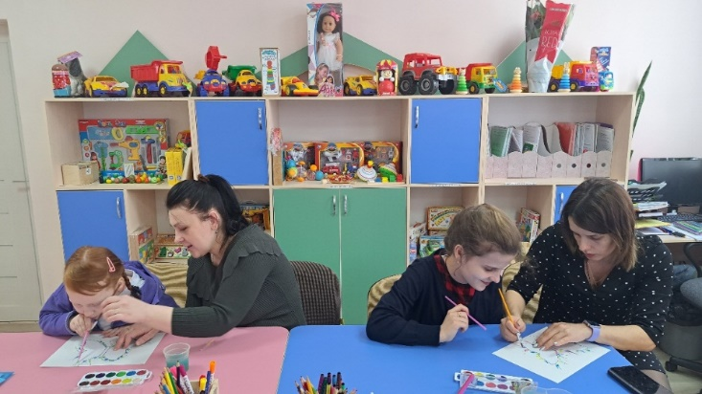
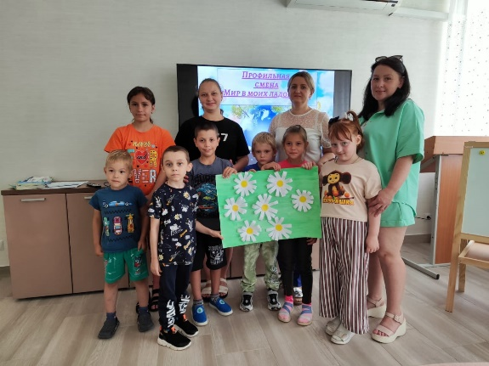
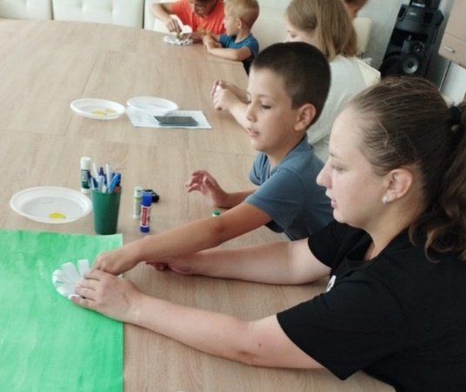
Консультативная зона:
Индивидуальное консультирование
Мастер-классы
Тематические
консультации

Slide 13
Проведено занятий:
Оказана психолого-педагогическая помощь:
Диагностические
23
Детям с ОВЗ
18
2023 год
Коррекционно-реабилитационные 168
Детям с инвалидностью 12
Мастер-классы
3

Slide 14
У детей расширился кругозор, творческий потенциал
Наметилась положительная динамика в психическом и физическом развитии
Научились работать в коллективе сверстников, нашли друзей
практики
Научились самостоятельно решать элементарные бытовые проблемы
Социальные результаты
Расширился спектр эмоциональных и поведенческих реакций;
У родителей появилось свободное время для решения социальных проблем семьи, обеспечение временной занятости

Slide 15
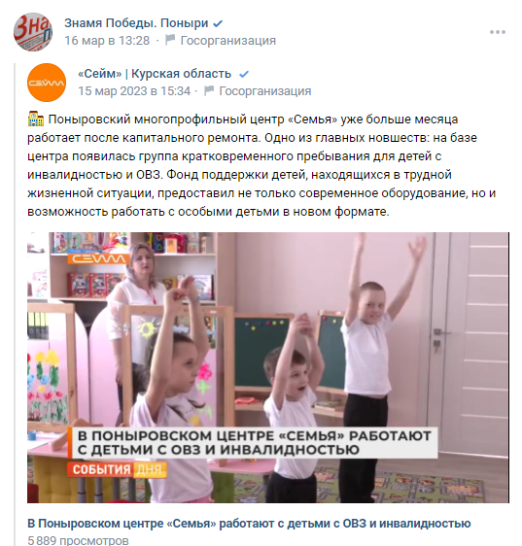
Более подробно с информацией о деятельности «Группы кратковременного пребывания» на официальном сайте учреждения: https://priyut46.ru/ в социальных сетях: https://vk.com/public178339108 на страницах газеты «Знамя Победы»: https://vk.com/gazetazn
Наименование практики: «Социализация детей с ОВЗ в реабилитационном пространстве в рамках группы кратковременного пребывания для детей с инвалидностью и ОВЗ»

Slide 16
Спасибо
за
внимание!

